Slide 1
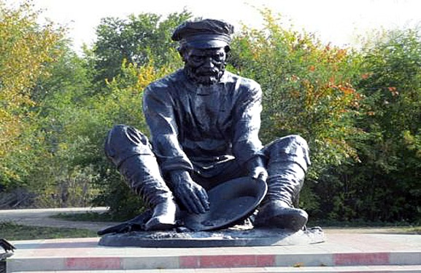
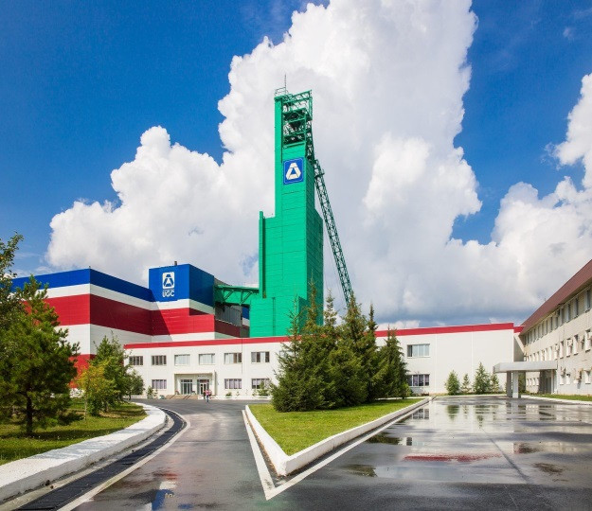
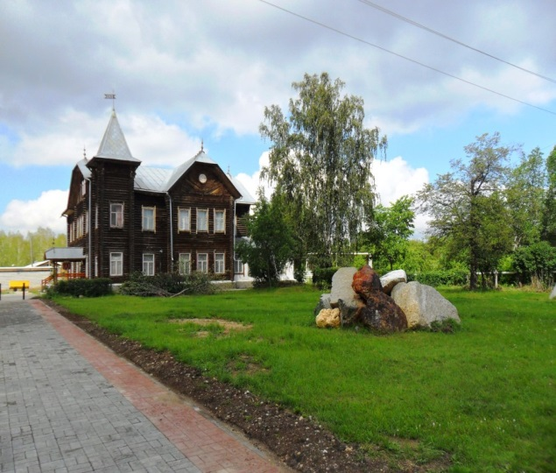
Перспективы формирования инженерного образовательного кластера
Тимофеева Юлия Вячеславна, учитель физики МБОУ «Школа №20» г. Пласта
2024

Slide 2
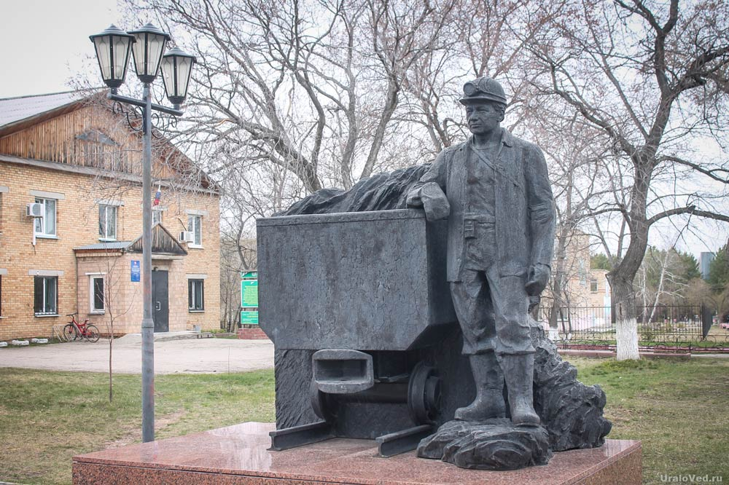
Все мы Родину не выбираем, но нам просто друзья повезло,
с этим милым березовым краем, где всегда, словно в детстве светло.
Город Пласт-это наша судьба с ним и в радости мы и в печали
Золотая руда, золотые хлеба
И НАРОД ЗОЛОТОЙ
ПЛАСТОВЧАНЕ!

Slide 3
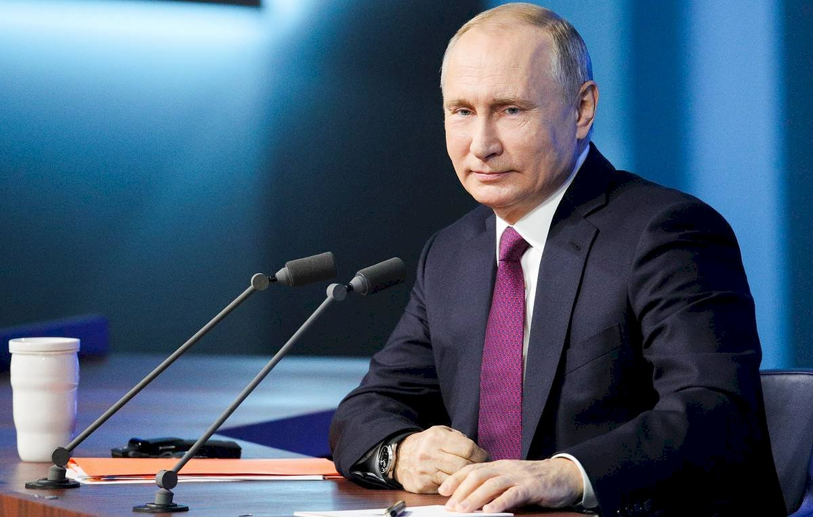
Новые национальные проекты
«Молодежь России»
«Кадры»
«Молодежь – это опора сегодняшнего дня и будущее России!»
«…Именно сильный кадровый потенциал позволяет России успешно развиваться и уверенно отвечать на вызовы времени, адаптировать экономику к изменяющимся условиям, сохраняя высокий уровень и качество жизни людей..»
Президент России, Владимир Путин
Губернатор Челябинской области, Алексей Текслер

Slide 4
Актуальность проекта
Важнейшим направлением деятельности современных учебных заведений является «Профессиональное самоопределение выпускников школ на рынке труда», в которую входят:
- формирование личностной зрелости;
- готовности молодежи к самореализации в профессиональной деятельности;
- способности молодежи эффективно действовать на рынке труда.

Slide 5
ЦЕЛЬ ПРОЕКТА
ЗАДАЧА ПРОЕКТА
Повышения престижности инженерных специальностей, создания условия для осознанного выбора выпускниками профессиональной деятельности в рамках реализации модели инженерного кластера.
Главная задача- сформировать комплекс компетенций у учащихся школы для осознанного выбора выпускниками профессиональной деятельности.

Slide 6
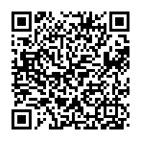
ЧЕЛЯБИНСКИЙ ИНСТИТУТ РАЗВИТИЯ ПРОФЕССИОНАЛЬНОГО ОБРАЗОВАНИЯ
Мониторинг эффективности организационно-педагогического сопровождения профессионального самоопределения обучающихся Челябинской области
Дошкольные образовательные организации
Общеобразовательные организации
Организации дополнительного образования
Профессиональные образовательные организации
Выгрузка из ИС «Мониторинг профориентационной работы»
Муниципальные органы управления образованием

Slide 7
ЧЕЛЯБИНСКИЙ ИНСТИТУТ РАЗВИТИЯ ПРОФЕССИОНАЛЬНОГО ОБРАЗОВАНИЯ
Охват обучающихся образовательных организаций Челябинской области мероприятиями сопровождения профессионального самоопределения
Дошкольные образовательные организации
Общеобразовательные организации
2022
2023
2022
2023
Организации дополнительного образования
Профессиональные образовательные организации
2022
2023
2022
2023

Slide 8
Инженерный образовательный кластер
ВУЗ
Колледжи,
система СПО
Предприятия
ШКОЛА

Slide 9
Инженерный образовательный кластер
Практико-
ориентированное образование
Трудоустройство
ВУЗ
Колледжи,
система СПО
Предприятия
Мотивированный
контингент учащихся, эффективная реализация образовательных
программ
Трудоустройство
Квалифицированные
кадры профильных для предприятия профессий
ШКОЛА
Построение системы
профориентации,
выстраивание карьерного маршрута

Slide 10
Дефициты участников сетевого взаимодействия
Низкий уровень предадаптации к будущей профессии
Разочарование в выбранных направлениях подготовки на разных стадиях обучения
Низкий уровень профессиональной компетентности выпускников

Slide 11
Связи и отношения внутри образовательной системы
ШКОЛА
КОЛЛЕДЖ
ВУЗ
Программа стажировки
Профессиональная ориентация
Предприятие
Отбор и поддержка лучших
Профессиональные пробы
ПАРТНЕРЫ:
Вузы и колледжи региона
ОАО «ЮГК»
Администрация ПМР
Управление образования ПМР
ЦЕЛЕВАЯ ПРАКТИКА
Экскурсии на предприятие
Мастер классы
Научно-техническая
конференция

Slide 12
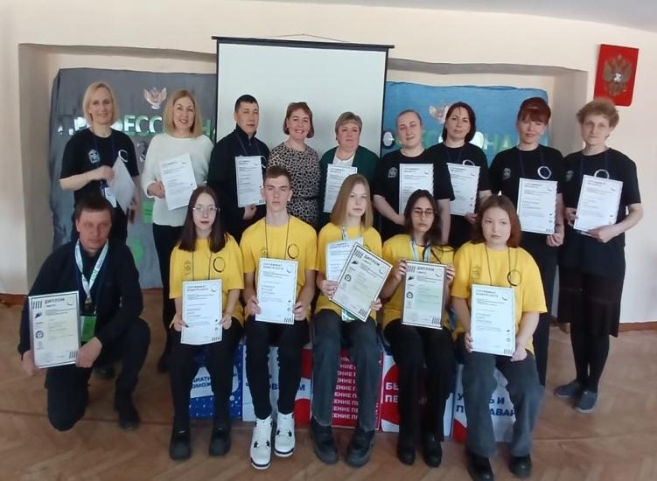
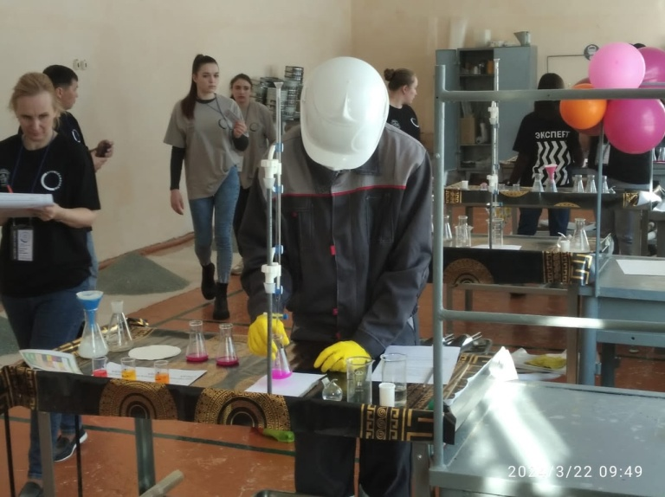
Профессиональные пробы
Прохождение профессиональных проб на предприятии.
В ходе профессиональных проб предоставляется возможность освоения первичных
профессиональных навыков.

Slide 13
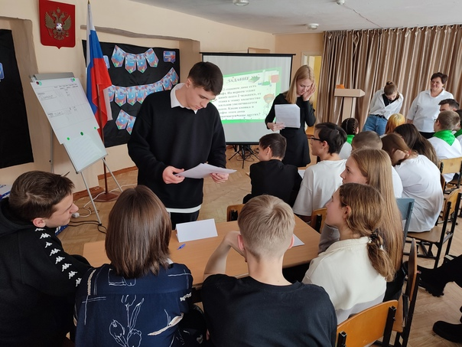
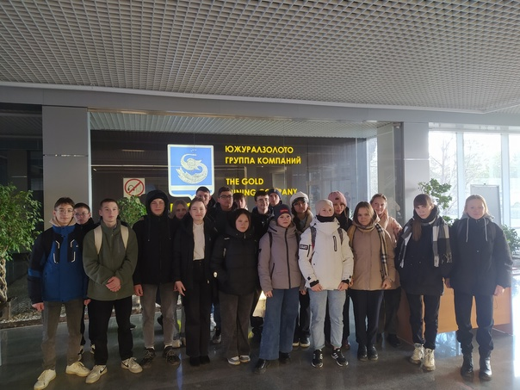
Тематические профессиональные экскурсии и конкурсы

Slide 14
Ресурсы (отчуждаемые и неотчуждаемые)
1. Состав обучающихся | Школьники Студенты
2. Педагогические кадры | Наставники и преподаватели из числа сотрудников предприятий Преподаватели СПО, ВУЗ
3. Информационные ресурсы | Медиаресурсы ОУ Корпоративная пресса предприятий Городские медиа площадки
4. Финансовые ресурсы | Годовой бюджет предприятия на подготовку кадров, федеральные образовательные программы

Slide 15
МОДЕЛЬ ИНЖЕНЕРНОГО ОБРАЗОВАТЕЛЬНОГО КЛАСТЕРА
ИНЖЕНЕРНО-ИННОВАЦИОННАЯ ГРУППА
Инженерно-
технические
олимпиады
УЧЕБНАЯ
ДЕЯТЕЛЬНОСТЬ
ИНДИВИДУАЛЬНЫЕ ПРОЕКТЫ 7-11 КЛАССЫ
ВНЕУРОЧНАЯ ДЕЯТЕЛЬНОСТЬ
НАПРАВЛЕНИЯ
ВЗАИМОДЕЙСТВИЯ
МУЗЕЙ ГОРОДА
 |  |  |  |  |  |  |  |  |  |  |  | Обучающие курсы - Курсы 3D
 | ВОСПИТАТЕЛЬНАЯ |  |  | СИСТЕМА ПРОФОРИЕНТАЦИИ 598 КЛАССЫ
 | РАБОТА |  |  |  |  |  |  |  | Мероприятия |  |  |  | моделирование
ТЕМАТИЧЕСКИЕ |  |  |  |  |  | Колледжи, СПО
 |  |  |  |  |  |  |  |  |  |  |  |  | Проекты предприятий
КЛАССНЫЕ Ч |  | ЭК | СКУРСИИ НА
 |  |  |  |  | Технические ВУЗЫ |  |  | WORLD SKILLS JUNIOR
 |  | ПРЕДПРИЯТИЯ
и проекты
АСЫ

Slide 16
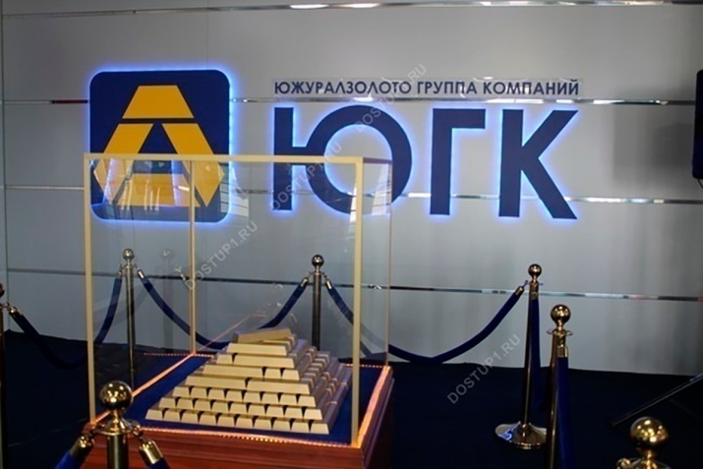
Уникальность проекта
Модель инженерного образовательного кластера как
способа реализации образовательной услуги
Предоставление возможности получения реального
опыта, знакомства с профессией
Выбор индивидуальной профессиональной траектории
Развитие малой Родины

Slide 17
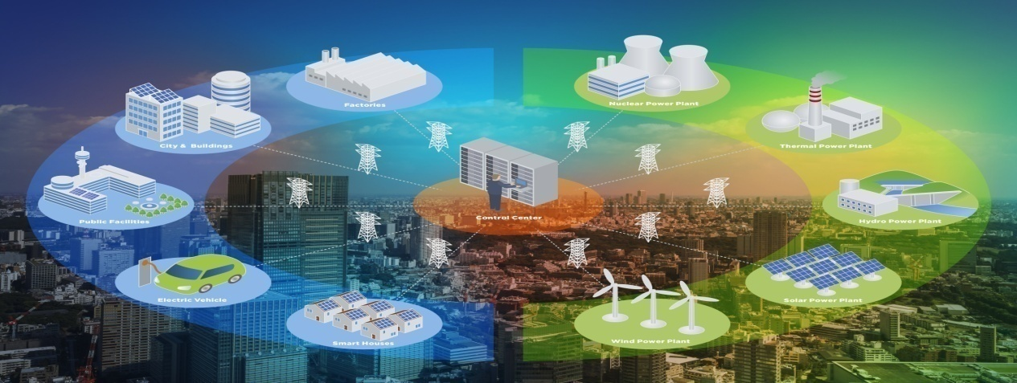
Выводы
Должна быть создана система в рамках которой дети не только будут изучать предметы на профильном или углубленном уровне, а у них будет формироваться инженерный склад мышления, дети смогут получить навыки практической деятельности, получат объективное представление о профессии инженера.
Проект преследует цель создания условий для саморазвития личности отвечающей запросам современного общества и экономики города и региона, обеспечивает получение нового качества образования

Slide 18
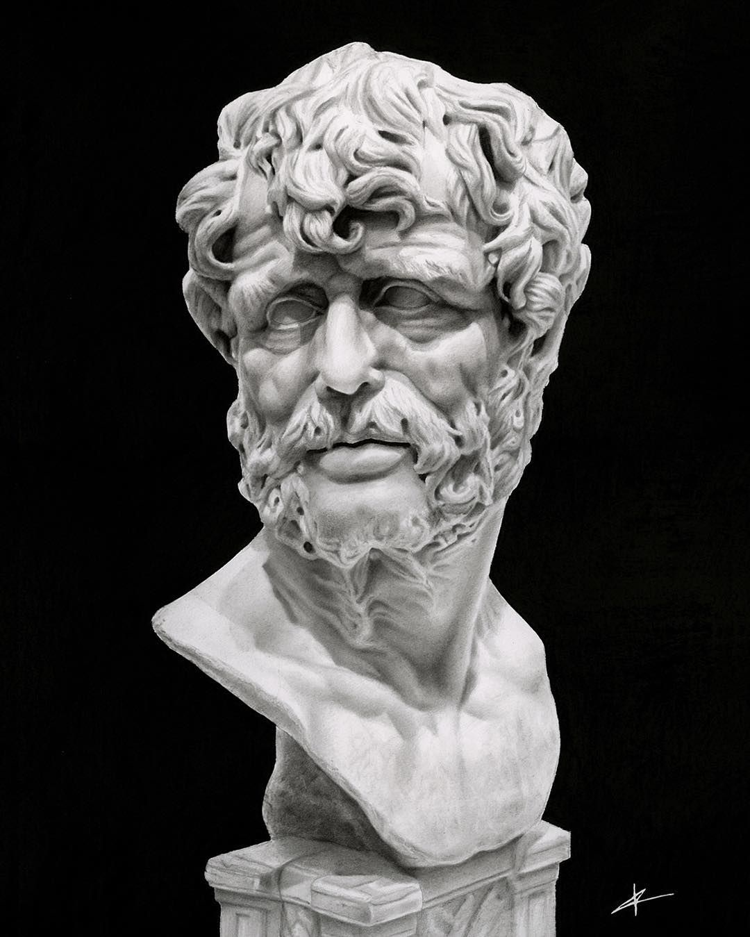
В обосновании важности проекта главным контекстом было высказывание древнеримского философа Сенеки, который отмечал, что «Мы учимся не для школы, а для жизни!»

